Slide 1
Kilpailijakokous Motocross SM Siilinjärvi
18.-19.6.2022

Slide 2
Aiheet
Viralliset toimitsijat
Aikataulu ja tiedottaminen kilpailun aikana
Rata-alueen kartta
Ensiavun sijainti
Starttiharjoituksen reitti
Radalle meno, radalta poistuminen, maaliviiva ja ratavarikko
Lähdön ja muiden kierrosten reitti
Toiminta lähtöpuomilla
Viralliset merkinannot
Palaute

Slide 3
Viralliset toimitsijat
Kilpailunjohtaja: Hannu Järvinen
Apulaiskilpailunjohtaja: Jarmo Liimatainen
Kilpailunsihteeri: Tiina Törn
Ajanottopäällikkö: Tommi Salminen
Ympäristöpäällikkö: Pekka Sirkko
Katsastuspäällikkö: Teuvo Heinonen
Ratapäällikkö: Toni Kouvalainen
Kilpailun lääkäri: Alexey Evtifeev
Valvoja: Juha Kaskinen
Tuomariston jäsenet: Hilkka Kämäräinen, Arto Holopainen
Tuomariston sihteeri: Taina Kumpulainen

Slide 4
Aikataulu ja tiedottaminen kilpailun aikana
Kaikki viralliset tiedonannot tapahtuvat virallisen ilmoitustaulun kautta. Virallinen ilmoitustaulu sijaitsee ilmoittautumistoimiston vieressä.
.
Kisaradio
99,800 MHz

Slide 5
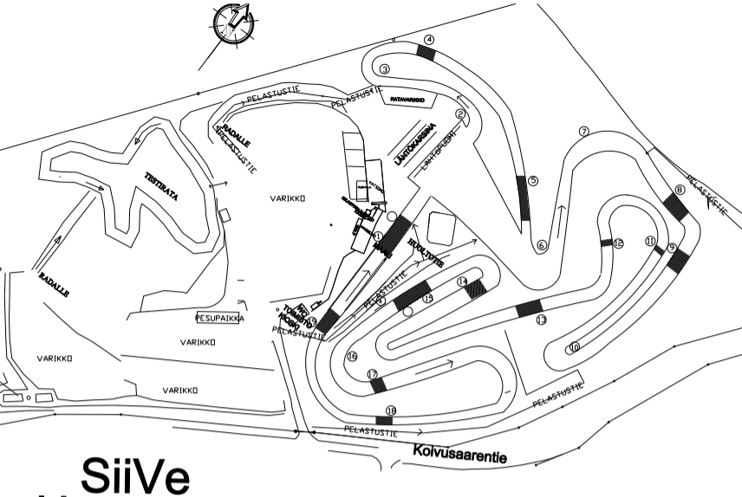
Rata-alueen kartta

Slide 6
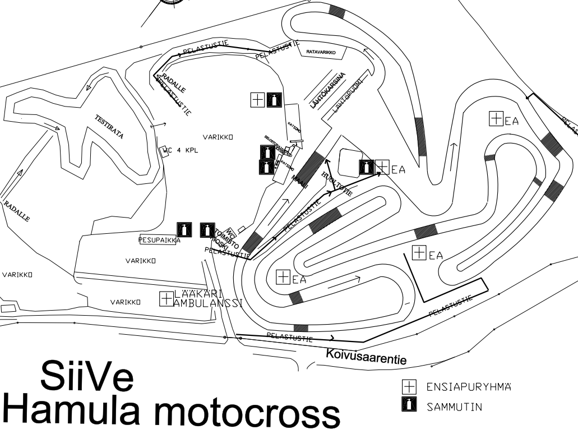
Ensiapupisteet, Lääkäri /Ambulanssi

Slide 7
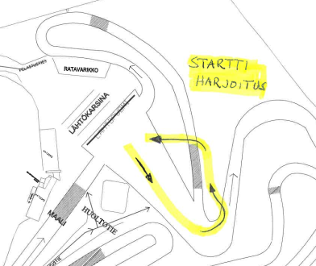
Startti harjoitus

Slide 8
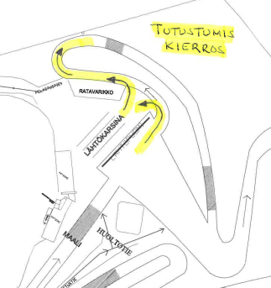
Tutustumiskierros

Slide 9
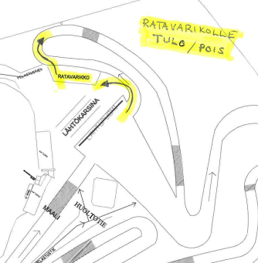
Ratavarikolle tulo / poistuminen

Slide 10
Viralliset merkinannot
Tässä osiossa käsitellään seuraavat viralliset merkinannot:
Vihreä lippu
15s ja 5s taulut
Sininen lippu
2. kierrosta ja 1. kierros taulut
Musta-valkoruudullinen lippu (ruutulippu)
Musta lippu näyttötaulun kanssa
Keltainen lippu, liikkumaton
Keltainen lippu, heilutettu
Ensiapulippu
Punainen lippu

Slide 11
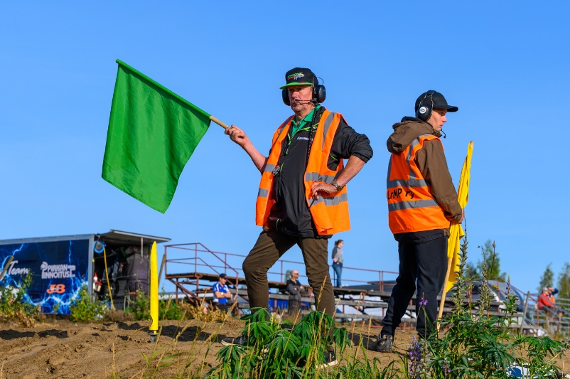
Vihreä lippu
§ sääntö §
Rata on vapaa / aika-ajo käynnissä
Lähtöpuomilla vihreällä lipulla kerrotaan, että kaikki on valmista ja kohta puomi putoaa
Maaliviivan tutumassa vihreällä lipulla kerrotaan, että aika-ajo on käynnissä
Vihreällä lipulla voidaan myös ilmoittaa, että lähtöharjoitus on päättynyt ja rataan tutustuminen on alkanut

Slide 12
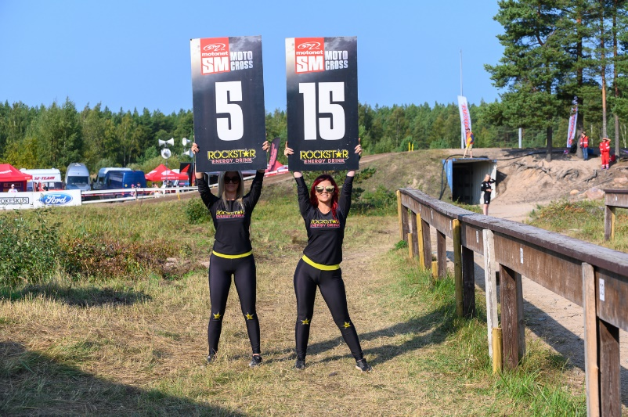
15s ja 5s
§ sääntö §
15s taulu: 15 sekuntia viimeiseen lähtömerkkiin ennen lähtöpuomin kaatumista
5s taulu: Lähtöpuomi kaatuu merkinannon jälkeen 5-10 sekunnin kuluttua
15s ja 5s tauluja näytetään lähdön yhteydessä, ensin nousee 15s ja sen jälkeen 5s taulu

Slide 13
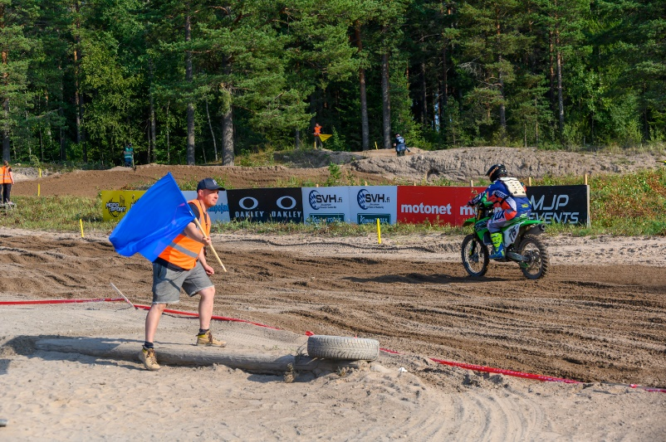
Sininen lippu
§ sääntö §
Varoitus, sinut ohitetaan kierroksella
Sinisellä lipulla kerrotaan, että kilpailun kärki on tulossa kierroksella sinusta ohi
Pidä oma ajolinjasi, älä lähde ”kiemurtelemaan” ja anna nopeamman mennä rauhassa ohi
Jos mahdollista, yritä pysyä poissa parhaalta ajolinjalta

Slide 14
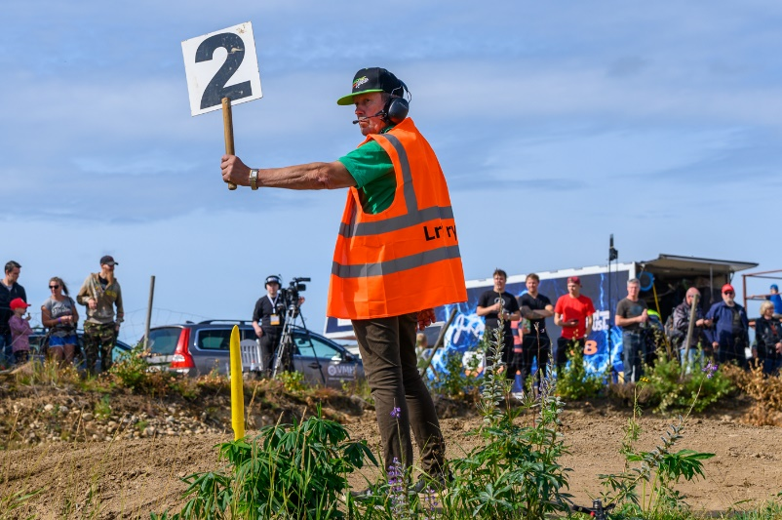
2 kierrosta ja 1 kierros taulut
§ sääntö §
2 kierrosta: kilpailuerää on jäljellä 2 ratakierrosta
1 kierros: Kilpailua on jäljellä 1 ratakierros
Jäljellä olevien kierrosten tauluja näytetään maaliviivan välittömässä läheisyydessä

Slide 15
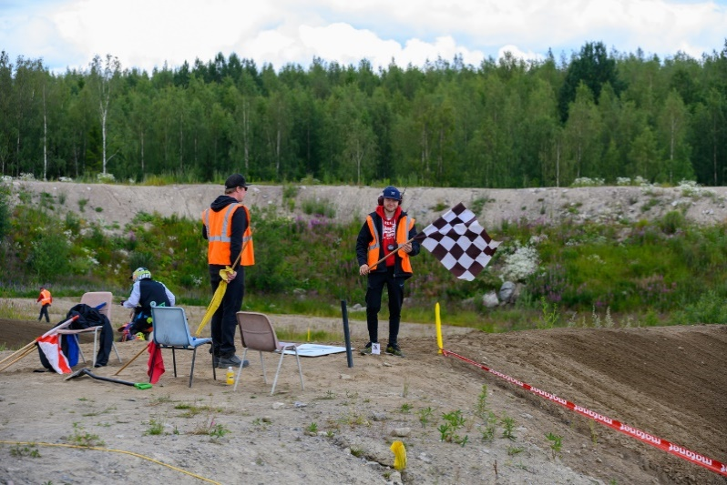
Musta-valkoruudullinen lippu (Ruutulippu)
§ sääntö §
Harjoitus / aika-ajo / kilpailuerä on päättynyt
Ruutulipun jälkeen on suositeltavaa jatkaa reipasta vauhtia ainakin maalihyppyrin yli
Kannattaa ennakkoon huomioida, mistä kohdasta kilpailijat otetaan pois radalta, niin osaat jo valmiiksi valmistautua radalta poistumiseen

Slide 16
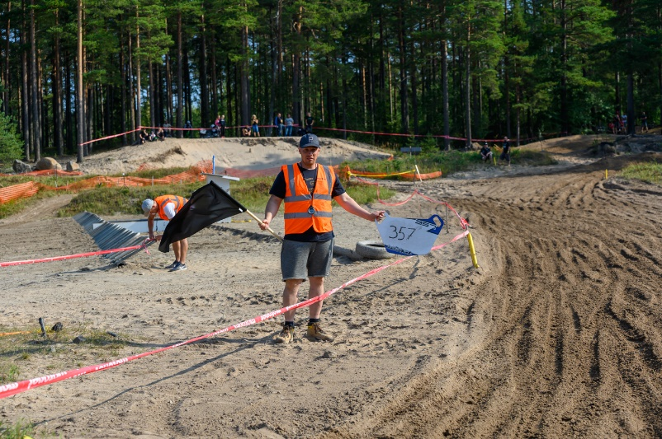
Musta lippu ja näyttötaulu näytetty kilpailijan numero
§ sääntö §
Kyseisen kilpailijan on pysähdyttävä välittömästi ratavarikolle
Kun kilpailijalle näytetään mustaa lippua, on se merkki siitä että kilpailijan pyörässä tai varusteissa on jokin vika, joka tulee korjata välittömästi
Esimerkiksi, jos kilpailijan pyörästä irtoaa äänenvaimennin kesken kilpailun, voidaan hänelle näyttää mustaa lippua
Kilpailijan, jolle näytetään mustaa lippua tulee mennä ratavarikolle mahdollisimman pian
Kilpailua voi jatkaa, kun vika on korjattu

Slide 17
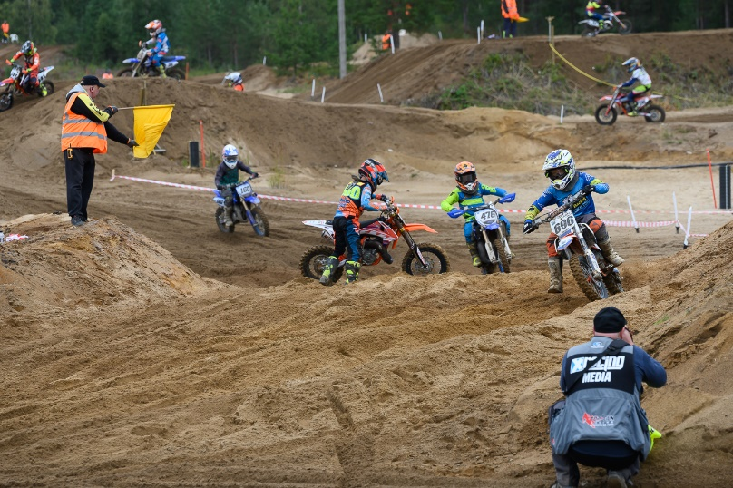
Keltainen lippu - liikkumaton
§ sääntö §
Vaara, aja varovasti
Lipun vaikutusalue loppuu onnettomuuskohtaan
Paikalla olevaa keltaista lippua käytetään yleisenä viestinä, herättämään kilpailijan huomion monessa erilaisessa tilanteessa
Yleisiä tilanteita paikallaan olevan keltaisen käytölle:
kilpailija on radan reunalla kaatuneena, tai muuten paikallaan
seuraavalla lippupisteellä on heiluva keltainen lippu
Seuraavalla lippupisteellä on ensiapulippu

Slide 18
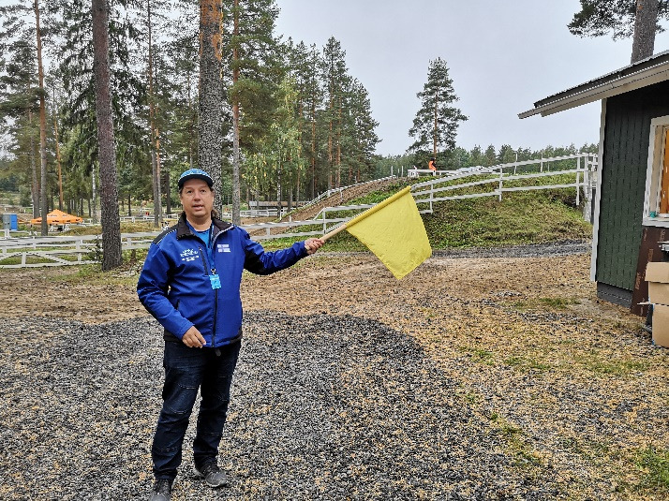
Keltainen lippu - heiluva
§ sääntö §
Välitön vaara, valmistaudu pysähtymään, ei saa ohittaa, hyppäämistä vältettävä, hyppyrin ylihyppääminen kielletty
Vauhdin tulee selkeästi hidastua
Lipun vaikutusalue loppuu onnettomuuskohtaan
Kun keltaista lippua heilutetaan on radalla tai radan välittömässä läheisyydessä jotain sellaista, jonka johdosta kilpailijoiden halutaan noudattavan äärimmäistä varovaisuutta
Yleisiä tilanteita heiluvan keltaisen käytölle
Kilpailija kaatunut ajolinjalla
Kilpailija kaatunut hyppyrin alastuloon

Slide 19
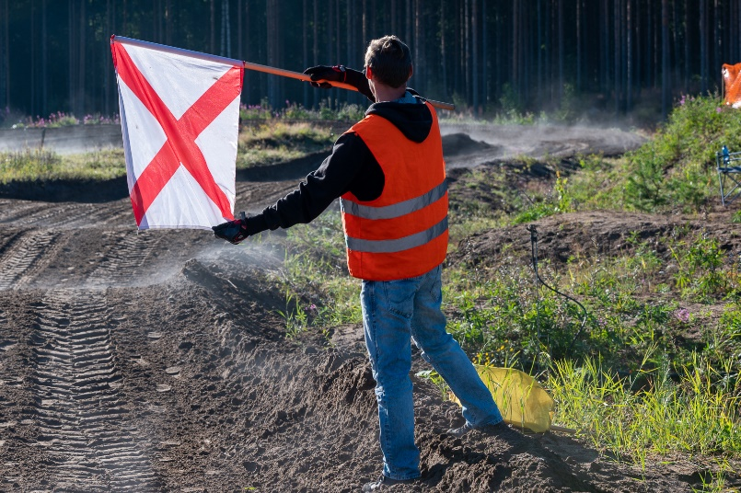
Ensiapulippu – paikallaan tai heiluvana
§ sääntö §
Ensiapuryhmä radalla, välitön vaara, valmistaudu pysähtymään, ei saa ohittaa, ei saa hypätä, ajettava jonossa.
Vauhdin tulee selkeästi hidastua.
Lipun vaikutusalue loppuu onnettomuuskohtaan
Ensiapulipulla kerrotaan kilpailijoille, että ensiapuhenkilöstö on radalla tai radan välittömässä läheisyydessä hoitamassa loukkaantunutta kilpakumppania
Muistathan jättää mahdollisimman hyvän turvaetäisyyden, niin hoitohenkilöstö voi keskittyä omaan työhönsä

Slide 20
Punainen lippu
§ sääntö §
Kilpailu on keskeytetty, lopeta kilvanajo
Punaisen lipun noustessa tulisi kaikkien ratatuomareiden heiluttaa keltaista lippua, jolloin kilpailijoille saadaan välittömästi välitettyä tieto kilpailun keskeytymisestä
Yleisiä käyttötilanteita ovat mm:
Lähtöpuomin häiriö, jonka johdosta lähtö ei ollut tasapuolinen
Onnettomuus, jonka johdosta ensiapuhenkilöstö tarvitsee työrauhan

Slide 21
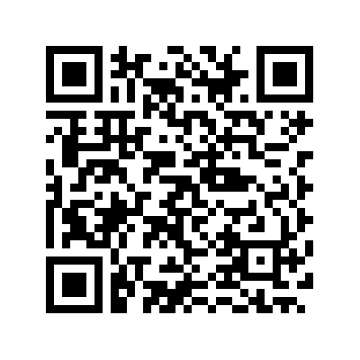
Hyvää kilpailua kaikille!
Hellu
8. kesäk. 2022, 7.33, jussi.sajo@gmail.com kirjoitti:
Moi,
Tämä meneekin vissiin ajoissa painoon? Jos ehtii vielä mukaan, niin laitetaan.
https://q.surveypal.com/smmotocross2022_siive
-Jussi
Antamalla palautetta voit vaikuttaa!
Palaute linkki
https://q.surveypal.com/smmotocross2022_siive
-

